Slide 1

INSTITUT WIDYA PRATAMA
PROGRAM JAVA UNTUK MEMBUAT LAPORAN DI FIFI SKIN CLINIC
RESTU DWI SATRIO
24.240.0037
IP41

Slide 2
INSTITUT WIDYA PRATAMA
LATAR BELAKANG
Klinik perawatan kecantikan kini semakin berkembang dengan pesat seiring dengan meningkatnya kesadaran masyarakat akan pentingnya perawatan kesehatan kulit dan tubuh. Dengan semakin banyaknya pelanggan yang datang, kebutuhan akan sistem manajemen data yang efisien dan akurat menjadi sangat penting. Oleh karena itu, dibutuhkan sebuah aplikasi untuk mencatat, mengelola, serta melaporkan data pelanggan yang mencakup informasi tentang layanan yang diberikan, jenis pelanggan, dan jumlah kunjungan yang dilakukan.
Permasalahan:
Pengelolaan Data yang Tidak Efisien
Laporan Pembayaran yang Rumit
Tujuan:
Pembuatan Aplikasi Laporan Data Pelanggan
Menyediakan Laporan yang Tepat Waktu dan Akurat
Manfaat:
Meningkatkan Efisiensi Administrasi
Pencatatan Data yang Rapi dan Terorganisir

Slide 3
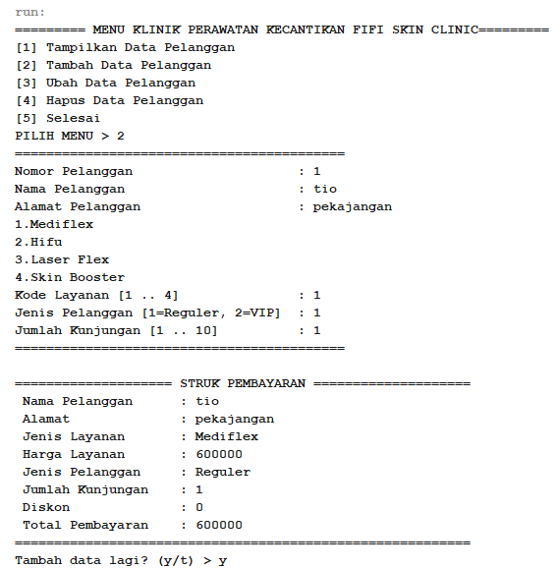
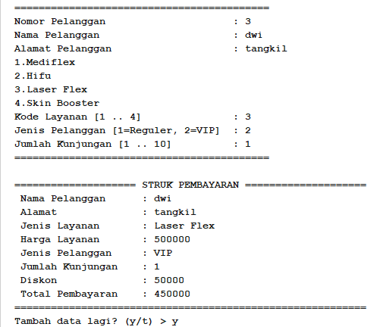
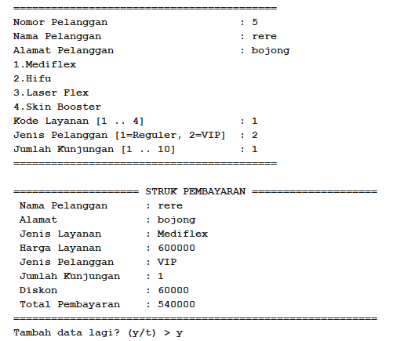
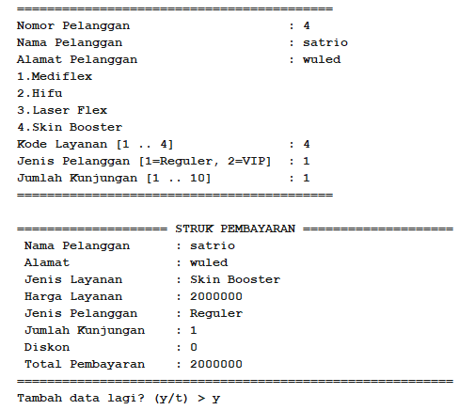
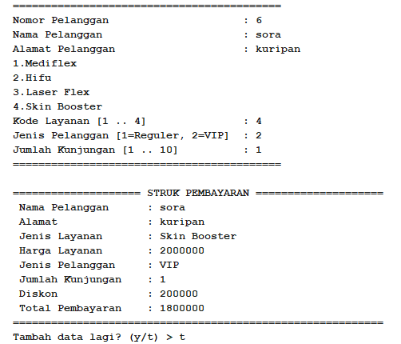
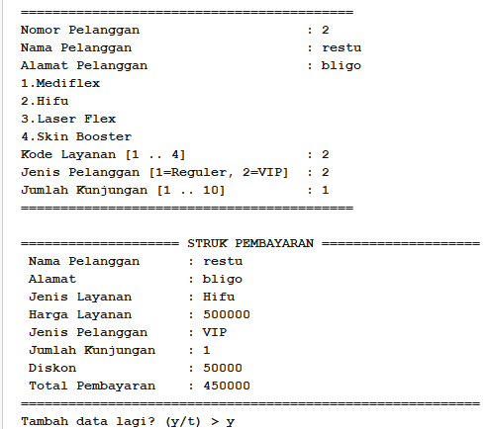
INSTITUT WIDYA PRATAMA
LAYOUT PROGRAM ( INPUT )

Slide 4
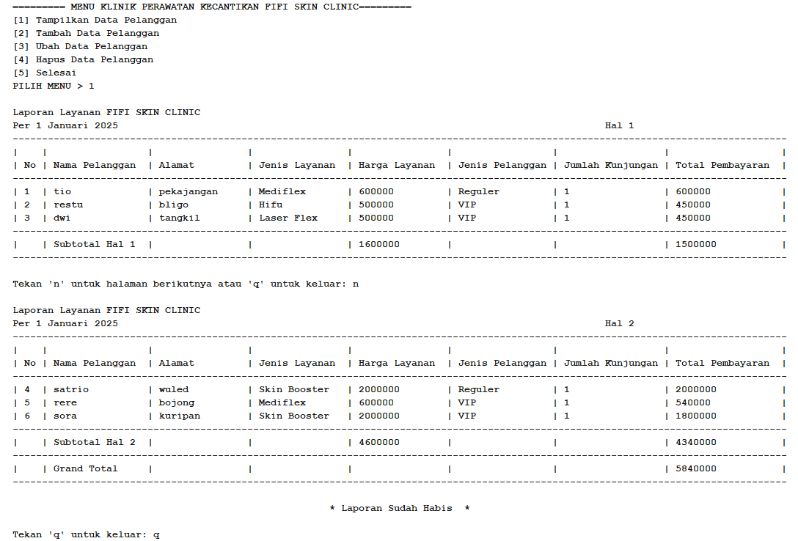
LAYOUT PROGRAM ( OUTPUT )

Slide 5
INSTITUT WIDYA PRATAMA
KESIMPULAN & SARAN
Dapat disimpulkan bahwa program ini dapat memberikan solusi yang efektif untuk mengatasi permasalahan pengelolaan data pelanggan, perhitungan pembayaran, dan pembuatan laporan di klinik perawatan kecantikan. Dengan menggunakan aplikasi ini, klinik dapat meningkatkan efisiensi operasional, mengurangi kesalahan, serta mempercepat proses pembuatan laporan keuangan. Hal ini tentunya akan mendukung kelancaran operasional klinik, memberikan pengalaman yang lebih baik kepada pelanggan, dan membantu manajemen dalam membuat keputusan yang lebih tepat dan cepat.
Saran :
- Ubah aplikasi berbasis teks menjadi antarmuka grafis agar lebih mudah digunakan oleh staf klinik.
- Implementasikan fitur pencarian dan filter data pelanggan untuk mempercepat pencarian informasi.

Slide 6
INSTITUT WIDYA PRATAMA
LINK PROJECT
https://github.com/satrioow/projek-java-klinik

